Slide 1

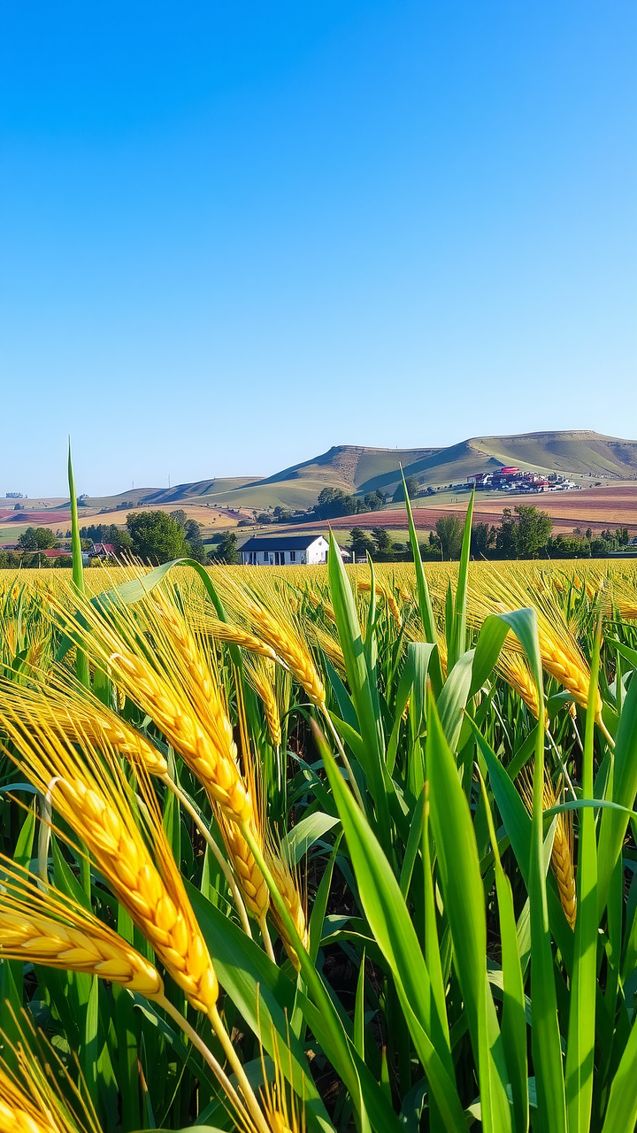
Почвенные ресурсы России. Значение почв для жизни человека
Почвенные ресурсы России разнообразны и играют ключевую роль в обеспечении продовольственной безопасности страны. Почвы являются основой для сельского хозяйства, обеспечивая рост растений и производство пищи. Кроме того, они выполняют важные экологические функции, влияя на круговорот веществ и сохранение биоразнообразия.

Slide 2

Типы почв в России
В России встречаются различные типы почв: от тундровых глеевых на севере до чернозёмов в центральных и южных регионах. Каждый тип почвы имеет свои особенности, которые определяют его плодородие и возможности использования в сельском хозяйстве. Понимание типов почв важно для рационального землепользования и сохранения природных ресурсов.

Slide 3
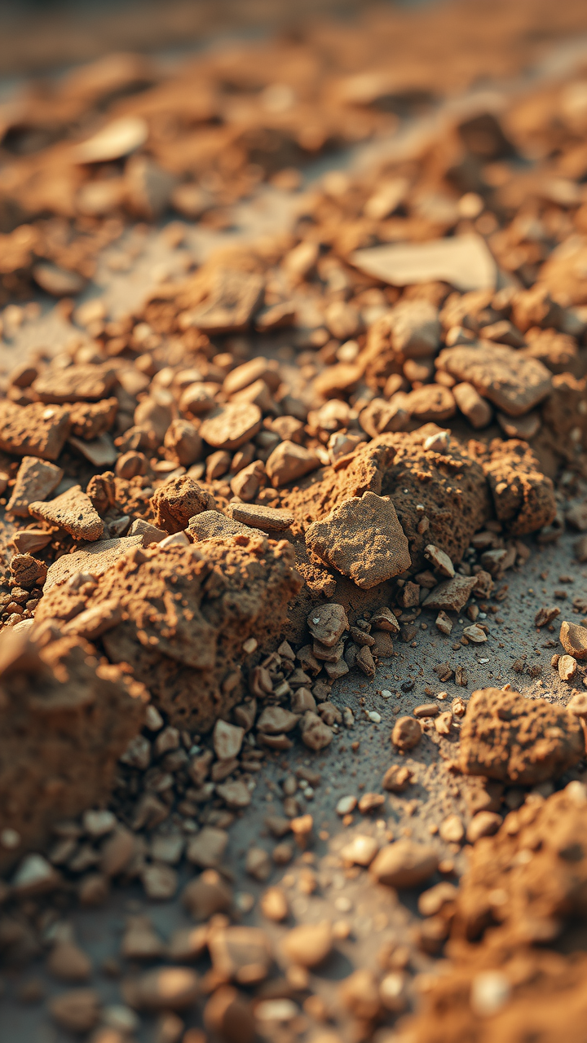

Плодородные почвы и их расположение
Плодородные почвы — основа сельского хозяйства. Они расположены в центральных и южных регионах России, где благоприятный климат и достаточное количество осадков. Эти почвы обеспечивают высокие урожаи и поддерживают развитие растениеводства.

Slide 4

Роль почв в сельском хозяйстве
Почвы играют ключевую роль в сельском хозяйстве, обеспечивая растения необходимыми питательными веществами. Они служат основой для выращивания сельскохозяйственных культур, влияя на урожайность и качество продукции. Кроме того, почвы способствуют сохранению влаги и поддержанию биоразнообразия, что важно для устойчивого развития аграрного сектора.

Slide 5
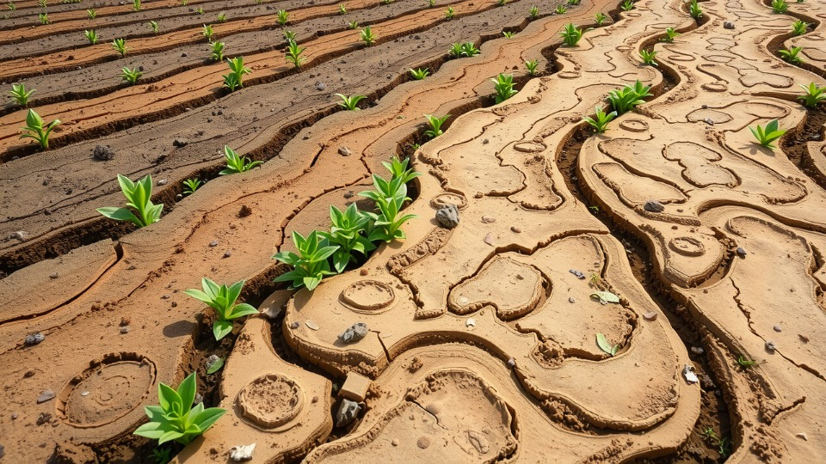

Влияние почв на растительный мир
Почвы играют ключевую роль в формировании растительного мира, обеспечивая растения необходимыми питательными веществами. Различные типы почв создают уникальные условия для роста и развития растений, определяя их видовой состав и урожайность. Качество почв напрямую влияет на продуктивность сельского хозяйства и биоразнообразие экосистем.

Slide 6
Значение почв для водоснабжения
Почвы играют ключевую роль в водоснабжении, поскольку они фильтруют и накапливают воду, предотвращая загрязнение и эрозию. Благодаря почвам формируются подземные воды, которые являются важным источником пресной воды для человека и природы. Сохранение почв способствует устойчивому водоснабжению и поддержанию экологического баланса.

Slide 7
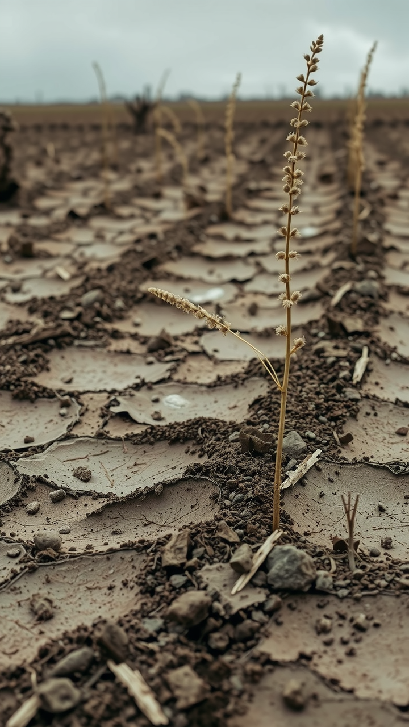
Проблемы сохранения почвенных ресурсов
Почвенные ресурсы России сталкиваются с рядом проблем, включая эрозию, загрязнение и деградацию почв. Это угрожает урожайности и качеству сельскохозяйственной продукции, а также биоразнообразию и устойчивости экосистем. Необходимо принимать меры по сохранению и восстановлению почвенных ресурсов для будущих поколений.

Slide 8

Эрозия почв и её последствия
Эрозия почв — это разрушение верхнего плодородного слоя земли под воздействием воды и ветра. Она приводит к снижению урожайности и ухудшению качества почв. Последствия эрозии включают в себя потерю плодородных земель и ухудшение экологической ситуации.

Slide 9
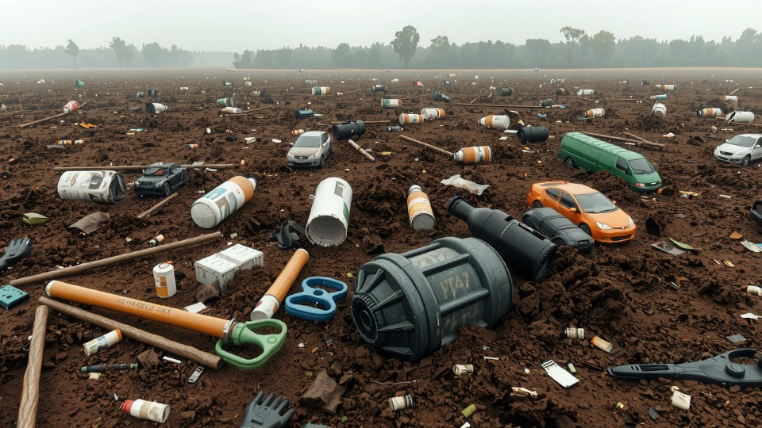

Загрязнение почв и его источники
Загрязнение почв — это процесс накопления вредных веществ, ухудшающих её плодородность. Основные источники загрязнения: промышленные выбросы, сельскохозяйственные химикаты и бытовые отходы. Это негативно влияет на экосистему и здоровье людей.

Slide 10
Меры по сохранению плодородия почв
Меры по сохранению плодородия почв включают рациональное использование удобрений, применение технологий минимальной обработки земли и сохранение растительных остатков. Важно также проводить мероприятия по борьбе с эрозией и восстанавливать почвенную микрофлору. Эти действия помогут поддерживать плодородие и устойчивость почв к негативным факторам.

Slide 11
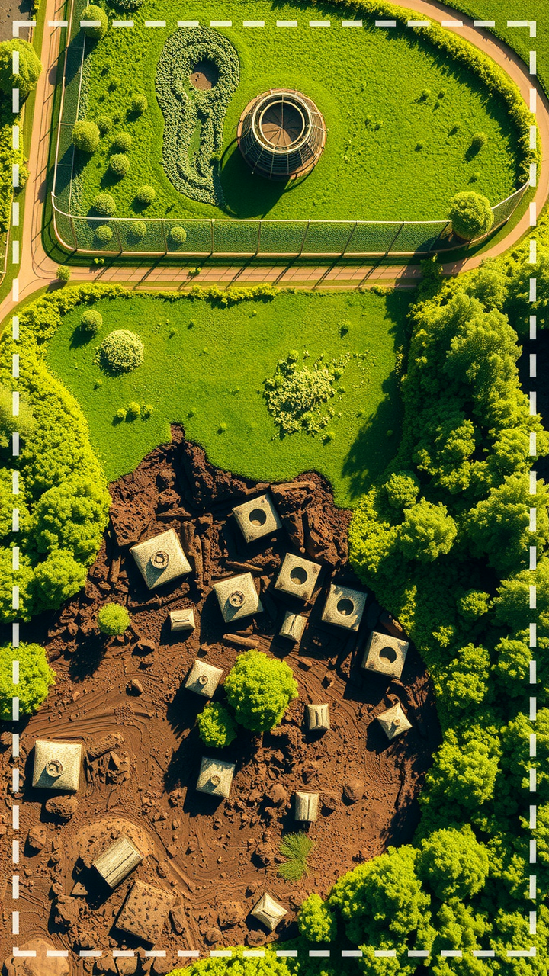
Рекультивация нарушенных почв
Рекультивация нарушенных почв — это комплекс мероприятий по восстановлению плодородия земель. Она включает в себя очистку территории, улучшение структуры почвы и возвращение её в хозяйственный оборот. Рекультивация помогает сохранить природные ресурсы и обеспечить устойчивое развитие регионов.

Slide 12
Использование почв в строительстве
Почвы используются в строительстве как основания для фундаментов, материал для изготовления кирпичей и блоков, а также в качестве заполнителя для бетона. Их свойства определяют несущую способность и долговечность возведённых объектов.

Slide 13
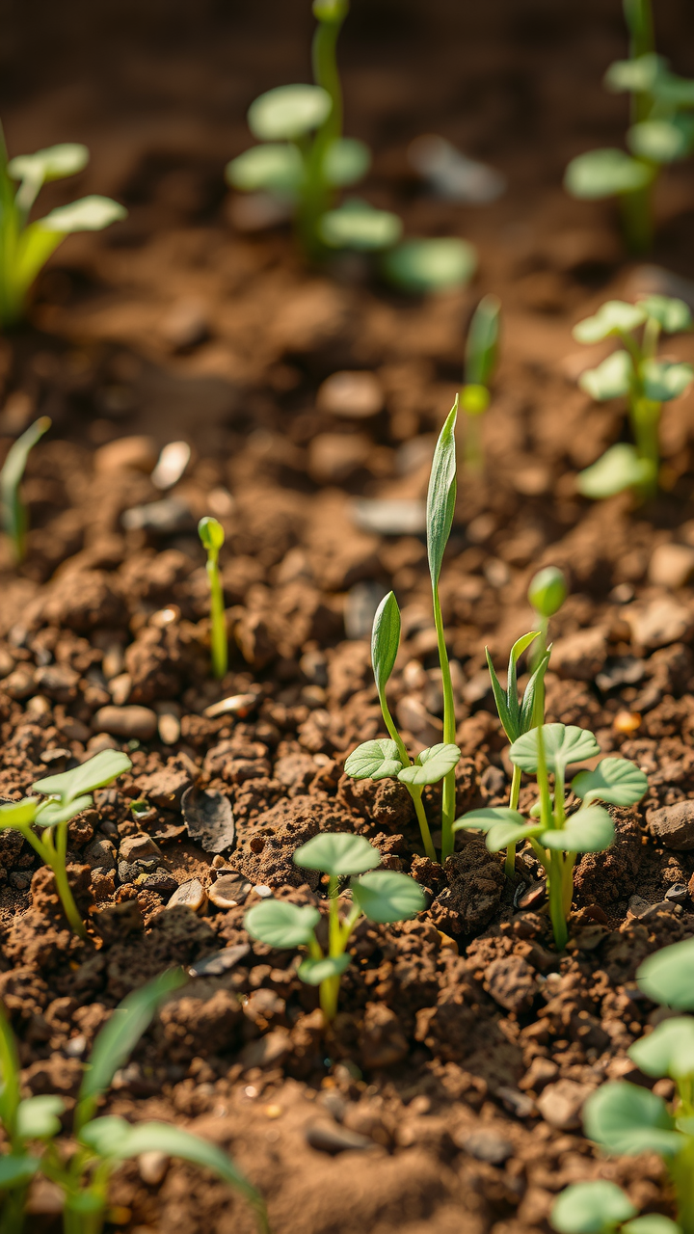
Почвы и здоровье человека
Почвы играют ключевую роль в обеспечении здоровья человека, поскольку они являются источником питательных веществ для растений, которые, в свою очередь, служат основой человеческого питания. Кроме того, почвы способствуют очистке воды и воздуха, поддерживая экологический баланс и предотвращая распространение заболеваний. Понимание взаимосвязи между состоянием почв и здоровьем человека необходимо для устойчивого развития и благополучия общества.

Slide 14
Образование и информирование о почвенных ресурсах
Образование и информирование о почвенных ресурсах играют ключевую роль в сохранении и рациональном использовании земельных ресурсов России. Необходимо повышать осведомлённость общества о значении почв для жизни человека и экологии, чтобы принимать обоснованные решения в области землепользования. Образовательные программы и кампании по информированию способствуют ответственному отношению к почвенным ресурсам и их устойчивому управлению.

Slide 15
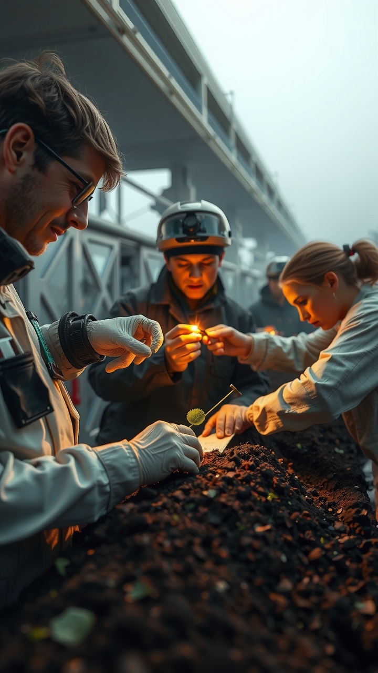
Перспективы изучения и охраны почв в России
Изучение почв в России включает анализ их состояния, влияния антропогенных факторов и разработку мер по охране. Перспективы охраны почв связаны с внедрением экологически чистых технологий в сельском хозяйстве и промышленности. Важна также работа по сохранению биоразнообразия и восстановлению деградированных земель.

